Slide 1

1. Què entenem per Direcció Estratègica
Procés que se n’ocupa de definir la direcció futura d’una organització, empresa o govern, i d’implementar decisions que ajudin a assolir els objectius a curt i sobretot a llarg termini (Boseman i Phatak 1989).
Dibuixar la ruta a seguir, preparar el vehicle per a realitzar el viatge i conduir el vehicle fins el punt de meta.
Dubtes que us podeu plantejar:
Qui s’havia encarregat de definir la direcció futura de l’AP al Departament de Salut fins ara?
I d’implementar decisions generals que ajudessin a assolir els objectius?

Slide 2

Planificació Estratègica d’Atenció Primària i Comunitària
Direcció Estratègica d’Atenció Primària i Comunitària
7 de març del 2023

Slide 3
Objectius
1
Conèixer la planificació estratègica aplicada a l’Atenció Primària a nivell de macrogestió sanitària.
2
Descobrir les línies estratègiques d’Atenció Primària que actualment s’estan treballant al Departament de Salut.
3
Conèixer l’orientació de futur de l’Atenció Primària que està treballant actualment el Departament de Salut.

Slide 4

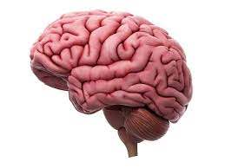

3. Aprofitar la feina feta
ESTRATÈGIA NACIONAL D’ATENCIÓ
PRIMÀRIA I SALUT COMUNITÀRIA - 2017
300 PROFESSIONALS I 7 COMISSIONS TÈCNIQUES
DEAPiC
DIRECCIÓ ESTRATÈGICA D’ATENCIÓ
PRIMÀRIA I COMUNITÀRIA - 2019

Slide 5
4. Decàleg de principis de l’Atenció Primària

Slide 6
5. Línies estratègiques i accions prioritzades
1
Promoure una visió salutogènica, comunitària i participativa
2
Reforçar la Desmedicalització i la Prevenció quaternària
3
Incorporar nous rols i noves competències professionals
4
PROMOCIONAR L’Autonomia i prestigi professionalS
5
Garantir la continuïtat asistencial i les relacions entre àmbits
6
Optimitzar la gestió de la demanda

Slide 7
5. Línies estratègiques i accions prioritzades
1
Reforçar l’activitat comunitària i detecció d’actius de salut tots EAP
La nova cartera de serveis de l’atenció primària i comunitària
Aplicar i ampliar instrucció desburocratització
Pla de Salut 21/25 amb visió marcadament salutogènica
Model d’atenció sanitària a residències de gent gran
Implantar els programes de RBEC, DN, FisioAPiC i Higienistes dentals
Reforçar la figura de l’administratiu gestor de salut
Campanya de comunicació a la ciutadania
Participar en el desenvolupament del nou historial electrònic de salut (HES)
Relacions entre APiC i AEH
Definir el model de fluxos directes de l’atenció primària i comunitària a l’atenció sociosanitària
Implementar la programació per motius als EAP
Generalitzar el model de gestió infermera de la demanda (GID)
2
3
4
1
Promoure una visió salutogènica, comunitària i participativa
2
Reforçar la Desmedicalització i la Prevenció quaternària
3
Incorporar nous rols i noves competències professionals
5
4
PROMOCIONAR L’Autonomia i prestigi professionalS
5
Garantir la continuïtat asistencial i les relacions entre àmbits
6
Optimitzar la gestió de la demanda
6

Slide 8

6. Cartera de serveis de l’APiC
1
Accés a l’atenció primària i comunitària
2
Procediments diagnòstics i terapèutics
3
Promoció de la salut, prevenció de la malaltia, atenció familiar i comunitària
Activitats d'informació i vigilància epidemiològica
5
6
9
7
8
4
Serveis adreçats a col·lectius específics (infància, adolescència, crònics, ASSIR, violències, etc.)
Rehabilitació comunitària
Atenció pal·liativa a persones amb malaltia crònica avançada o en procés de final de vida
Atenció a la salut mental i addicions en coordinació amb els Serveis de atenció especialitzada
Atenció a la salut bucodental

Slide 9







3
Incorporar nous rols i noves competències professionals
Nous perfils professionals
Per reforçar l’atenció comunitària a l’APiC

Slide 10

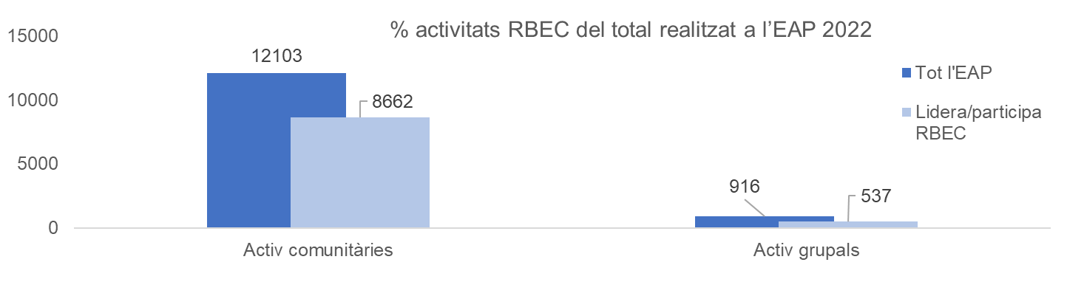

Referents de benestar emocional comunitari (RBEC)
Inici: octubre de 2021
373 EAP amb RBEC incorporats en 12 mesos (sobre 373 EAP)
Incorporació prioritzada segons l’índex socioeconòmic que composa l’ABS i la població atesa.
Els RBEC han participat en el 72% d’activitats comunitàries i el 59% d’activitats grupalss del EAP entre gener i setembre de 2022.

Slide 11

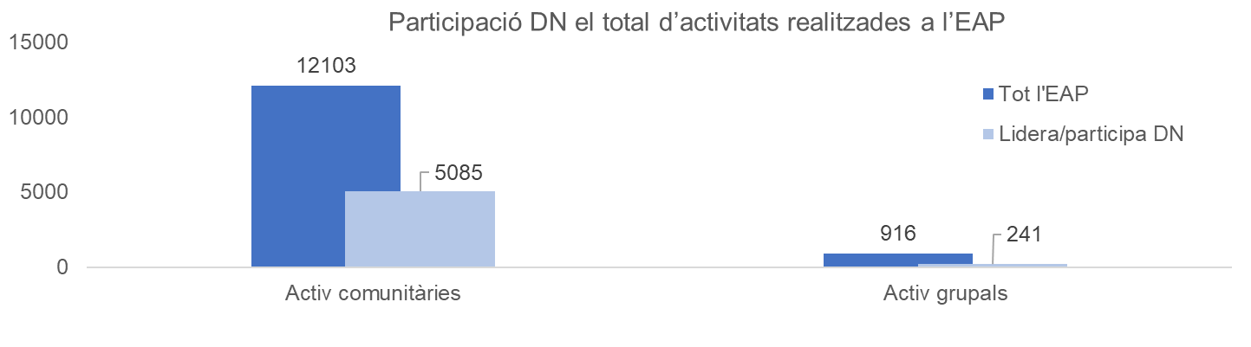

Dietistes nutricionistes (DN)
Inici: desembre 2021
152 dietistes-nutricionistes incorporats
Incorporació prioritzada segons l’índex socioeconòmic que composa l’ABS i la població atesa.
Participen en el 47% d’activitats comunitàries de l’EAP i en el 30% de les activitats grupals (gener-setembre 2022).
Vincle amb altres àmbits i la comunitat.

Slide 12


Fisioterapeuta AP
Perfil de nova incorporació.
Fins desembre de 2022, 30 FisioAP de 374 previstos.
Principalment activitat grupal preventiva i de promoció. Persones amb dolor d’espatlla, lumbàlgia, coxàlgia i persones fràgils o amb risc de fragilitat i als seus cuidadors.
Vincle amb els seus equips de rehabilitació.

Slide 13


Higienistes dentals
Inicio: últim trimestre de 2022
194 higienistes dentals incorporats fins el moment (sobre 365).
Incorporació prioritzada segons l’índex socioeconòmic que composa l’ABS i la població atesa.
Funcions: Executar activitats de promoció i prevenció en salut bucodental, així com el seguiment i tractament de caries i patologia periodontal de baixa complexitat, d’acord amb les activitats i serveis que estan previstos a Llei 12/2020 i amb la progressió definida del seu pla de desplegament.

Slide 14
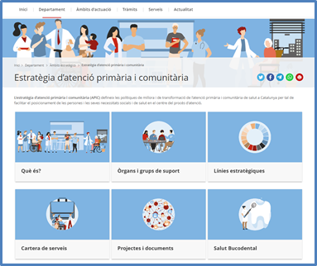
7. Projectes immediats
https://salutweb.gencat.cat/apic
Estratègia de salut comunitària a l’APiC
1
Constitució de la Comissió Assessora i publicació de l’estratègia durant el primer semestre de 2023. Convocatòria d’ajuts per a projectes.
2
Relacions entre APiC i altres àmbits
Plans pilot d’aplicació del nou model de relacions entre APiC i AEH, d’acord amb el codi d’estil.
Reforç del programa de col·laboració entre APiC i SMiA.
Desplegament de nous perfils
3
Publicació dels plans funcionals d’higienistes dentals i fisioterapeutes per acompanyar el desplegament.
4
Campanya de comunicació
Elaboració d’una campanya als mitjans que posi en valor els professionals de l’APiC i els seus valors.

Slide 15







8. Pla de millora de l’accessibilitat de la ciutadania a l’atenció sanitària (I)
Àmbits d’actuació
Millorar l’accessibilitat de la ciutadania a l’atenció sanitària
Més temps i més qualitat a la consulta
Menys demora per
a l’accés a
primeres visites hospitalàries
Més treball compartit i col·laboratiu APiC-AH
Més accés telefònic
La cirurgia a termini
Maximitzar les competències dels professionals de l’APiC
Les proves diagnòstiques a temps

Slide 16


8. Pla de millora de l’accessibilitat de la ciutadania a l’atenció sanitària (II)
Més temps i més qualitat a la consulta
Reducció de les visites de les persones per realitzar tràmits (recepta electrònica, revisió de proves diagnòstiques, gestió IT,...)→ mitjançant la proactivitat dels i les professionals
  Garantir la reserva de temps setmanal per realitzar aquestes tasques
Concentració de proves i visites reduint les cites de població amb malalties cròniques o factors de risc → contacte de forma proactiva des dels EAP
  Desplegar el Projecte PLANIFICAT a tots els centres
1r T 2023
Finals 2023

Slide 17
8. Pla de millora de l’accessibilitat de la ciutadania a l’atenció sanitària (III)
Més temps i més qualitat a la consulta
Seguiment dels CAP amb l’accessibilitat més baixa, identificació de les causes que motiven aquesta situació i implementació de les millores possibles i necessàries
  Desplegament del Pla individual de millora pels EAP que no compleixin els objectius d’accessibilitat
Visita amb el professional de referència segons necessitat i temps apropiat:
2n T 2023
Desembre 2022 Desembre 2023
cita < 5 dies: 52% 70%
cita < 10 dies: 70% 90%

Slide 18
8. Pla de millora de l’accessibilitat de la ciutadania a l’atenció sanitària (IV)
Com aconseguirem la millora?
Administratiu de referència per a tota la ciutadania amb agenda pròpia, per a donar resposta a la demanda administrativa.
  El 40% de les e-consultes al metge són per motius administratius
Millores e-consulta → més accessible a la ciutadania i simple pel professional.
  Increment a 10 dies d’accés a e-consulta
  Evitar duplicitats
  Agrupació de les consultes reincidents
Implantar un sistema per encaminar i adequar les necessitats freqüents de consulta amb el perfil professional i la tipologia de visita → atenció més resolutiva per a la ciutadania
  Donar la mateixa resposta a la ciutadania independentment del canal d´accés (taulell del CAP, telèfon o web).
  Generalitzar la Programació per motius a tots els EAP
Estiu 2023
1r T 2023
Estiu 2023

Slide 19
Idees clau
Cal una planificació estratègica que marqui el camí de l’APiC a Catalunya en el curt termini però sobretot en el llarg termini.
1
No podem desaprofitar la feina feta per moltíssims professionals en etapes anteriors, que incorporem a la nova etapa de planificació.
2
La planificació estratègica sempre ha de tenir una base forta, uns principis que estiguin sempre presents a l’hora de definir nous projectes o experiències (Decàleg de l’APiC).
3
Tot i que la pandèmia ha obligat a modificar els tempos, tenim definit el camí i hem començat a caminar.
4
Us necessitem a tots per seguir creixent i construint el futur de l’Atenció Primària i Comunitària a Catalunya.
5

Slide 20
salutweb.gencat.cat
canalsalut.gencat.cat

